Slide 1




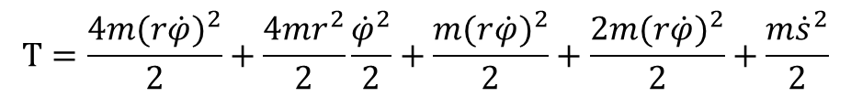


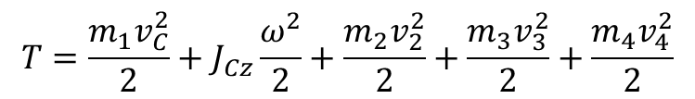


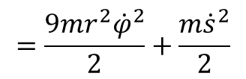







Уравнения Лагранжа второго рода.
МГТУ им. Н.Э. Баумана
Каток массы M=4m и радиуса r катится без скольжения по горизонтальной плоскости под действием пары сил с моментом L. Движение катка через стержень 2 массы m передается ползуну 3 массы 2m, который соединен пружиной с ползуном 4 массы m. Ползуны движутся в горизонтальных направляющих. Жесткость пружины c, в начальный момент времени пружина не деформирована. Составить уравнения Лагранжа. Трением между направляющими и ползунами пренебречь, каток рассматривать как однородный диск.
Решение:
$$L$$
$$ω$$
$$T=\frac{m_{1}v_{C}^{2}}{2}+J_{Cz}\frac{ω^{2}}{2}+\frac{m_{2}v_{2}^{2}}{2}+\frac{m_{3}v_{3}^{2}}{2}+\frac{m_{4}v_{4}^{2}}{2}$$
$$φ$$
1
$$C$$
$${\overline{v}}_{C}$$
$$ω=\dot{φ};$$
$$v_{C}=v_{2}=v_{3}=r\dot{φ};$$
$$v_{4}=\dot{s}.$$
$${\overline{v}}_{2}$$
$$T=\frac{4m{(r\dot{φ})}_{}^{2}}{2}+\frac{4mr_{}^{2}}{2}\frac{{\dot{φ}}^{2}}{2}+\frac{m{(r\dot{φ})}_{}^{2}}{2}+\frac{2m{(r\dot{φ})}_{}^{2}}{2}+\frac{m{\dot{s}}_{}^{2}}{2}$$
$$s$$
2
$$=$$
$${\overline{v}}_{4}$$
3
$${\overline{v}}_{3}$$
$$P$$
4
$$=\frac{9mr_{}^{2}{\dot{φ}}_{}^{2}}{2}+\frac{m{\dot{s}}_{}^{2}}{2}$$

Slide 2











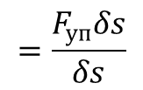

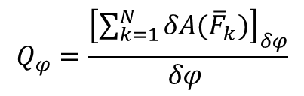





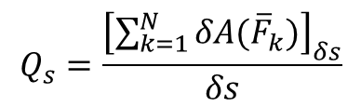




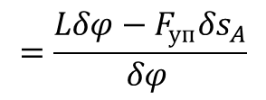




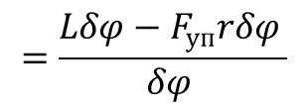



Уравнения Лагранжа второго рода.
МГТУ им. Н.Э. Баумана
Обобщенные силы.
${1) Q}_{φ}−?$
$δs=0; δφ>0$
Пусть пружина растянута, тогда:
$$L$$
$$F_{уп}=c(s_{A}−s)$$
$$=c(rφ−s)$$
$$δφ$$
$$C$$
$$Q_{φ}=\frac{{\left[\sum_{k=1}^{N}{δA({\overline{F}}_{k})}\right]}_{δφ}}{δφ }$$
$$=\frac{Lδφ−F_{уп}δs_{A}}{δφ }$$
$$=\frac{Lδφ−F_{уп}rδφ }{δφ }$$
$$4m\overline{g}$$
$$=$$
$${\overline{F}}_{уп}$$
$$A$$
$$=L−cr(rφ−s)$$
$$m\overline{g}$$
$${\overline{N}}_{1}$$
$${\overline{F}}_{тр}$$
$$δ{\overline{s}}_{A}$$
$$δs_{A}=rδφ$$
$${\overline{N}}_{3}$$
$$Q_{φ}=L−cr_{}^{2}φ+sr$$
$$2m\overline{g}$$
${2) Q}_{s}−?$
$δs>0; δφ=0$
$$Q_{s}=\frac{{\left[\sum_{k=1}^{N}{δA({\overline{F}}_{k})}\right]}_{δs}}{δs}$$
$$=\frac{F_{уп}δs}{δs}$$
$$=c(rφ−s)$$
$$δ\overline{s}$$
$${\overline{F}}_{уп}$$
$$Q_{s}=crφ−cs$$
$${\overline{N}}_{4}$$
$$m\overline{g}$$

Slide 3

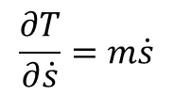
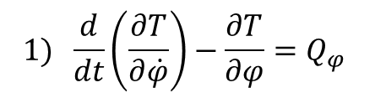
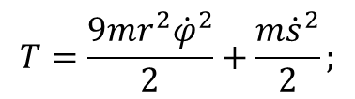
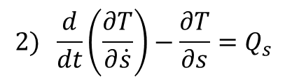


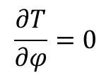

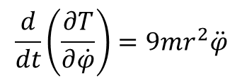
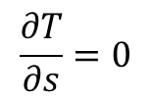

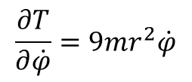

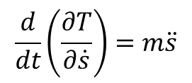
Уравнения Лагранжа второго рода.
МГТУ им. Н.Э. Баумана
$$T=\frac{9mr_{}^{2}{\dot{φ}}_{}^{2}}{2}+\frac{m{\dot{s}}_{}^{2}}{2};$$
$$Q_{φ}=L−cr_{}^{2}φ−sr;$$
$$Q_{s}=crφ−cs.$$
Составляем уравнения Лагранжа.
$$1) \frac{d}{dt}\left(\frac{∂T}{∂\dot{φ}}\right)−\frac{∂T}{∂φ}=Q_{φ}$$
$$2) \frac{d}{dt}\left(\frac{∂T}{∂\dot{s}}\right)−\frac{∂T}{∂s}=Q_{s}$$
$$\frac{∂T}{∂\dot{φ}}=9mr_{}^{2}\dot{φ}$$
$$\frac{∂T}{∂\dot{s}}=m\dot{s}$$
$$\frac{d}{dt}\left(\frac{∂T}{∂\dot{φ}}\right)=9mr_{}^{2}\ddot{φ}$$
$$\frac{d}{dt}\left(\frac{∂T}{∂\dot{s}}\right)=m\ddot{s}$$
$$\frac{∂T}{∂φ}=0$$
$$\frac{∂T}{∂s}=0$$
$$9mr_{}^{2}\ddot{φ}=L−cr_{}^{2}φ+sr$$
$$m\ddot{s}=crφ−cs$$
$$9mr_{}^{2}\ddot{φ}+cr_{}^{2}φ−sr=L$$
$$m\ddot{s}+cs−crφ=0$$

Slide 4



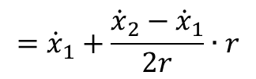
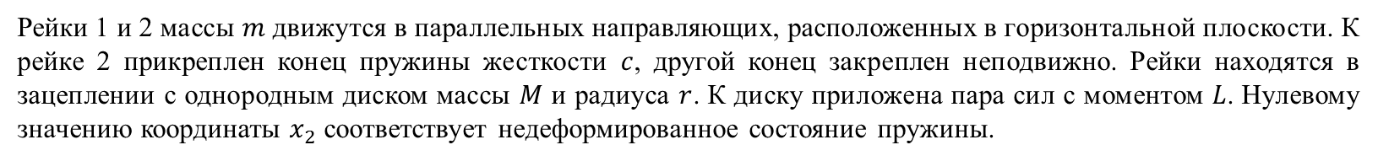



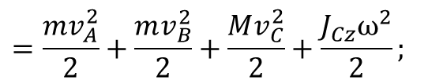
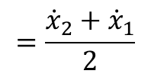








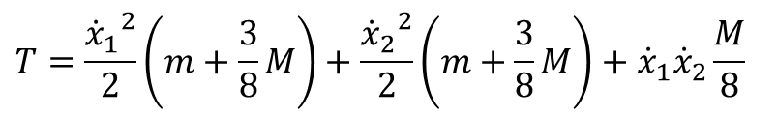





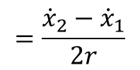
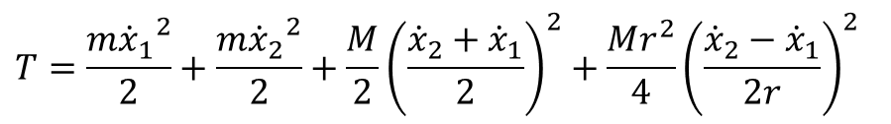
Уравнения Лагранжа второго рода.
МГТУ им. Н.Э. Баумана
Рейки 1 и 2 массы $m$ движутся в параллельных направляющих, расположенных в горизонтальной плоскости. К рейке 2 прикреплен конец пружины жесткости $c$, другой конец закреплен неподвижно. Рейки находятся в зацеплении с однородным диском массы $M$ и радиуса $r$. К диску приложена пара сил с моментом $L$. Нулевому значению координаты $x_{2}$ соответствует недеформированное состояние пружины.
Решение:
$$=\frac{mv_{A}^{2}}{2}+\frac{mv_{B}^{2}}{2}+\frac{Mv_{C}^{2}}{2}+\frac{J_{Cz}ω^{2}}{2};$$
$$T=T_{1}+T_{2}+T_{3}$$
$$x_{1}$$
$$x_{2}$$
$$v_{A}^{}={\dot{x}}_{1};$$
$$v_{B}^{}={\dot{x}}_{2};$$
$$L$$
$${\overline{v}}_{B}={\overline{v}}_{A}+{\overline{v}}_{BA};$$
$$⇒ ω=\frac{v_{B}−v_{A}}{2r}$$
$$=\frac{{\dot{x}}_{2}−{\dot{x}}_{1}}{2r}$$
$$x: v_{B}=v_{A}+ω∙2r$$
1
2
$${\overline{v}}_{C}={\overline{v}}_{A}+{\overline{v}}_{CA};$$
$$={\dot{x}}_{1}+\frac{{\dot{x}}_{2}−{\dot{x}}_{1}}{2r}∙r$$
$$=\frac{{\dot{x}}_{2}+{\dot{x}}_{1}}{2}$$
$$x: v_{C}=v_{A}+ω∙r$$
$$A$$
$$C$$
$$B$$
$$T=\frac{m{{\dot{x}}_{1}}^{2}}{2}+\frac{m{{\dot{x}}_{2}}^{2}}{2}+\frac{M}{2}{\left(\frac{{\dot{x}}_{2}+{\dot{x}}_{1}}{2}\right)}^{2}+\frac{Mr^{2}}{4}{\left(\frac{{\dot{x}}_{2}−{\dot{x}}_{1}}{2r}\right)}^{2}$$
$${\overline{v}}_{A}$$
$${\overline{v}}_{C}$$
$${\overline{v}}_{B}$$
$$x$$
$$ω$$
$$T=\frac{{{\dot{x}}_{1}}^{2}}{2}\left(m+\frac{3}{8}M\right)+\frac{{{\dot{x}}_{2}}^{2}}{2}\left(m+\frac{3}{8}M\right)+{\dot{x}}_{1}{\dot{x}}_{2}\frac{M}{8}$$

Slide 5
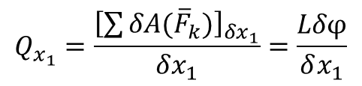



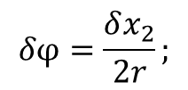




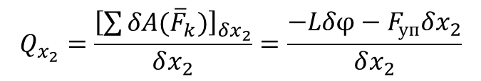




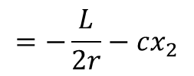
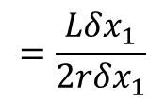


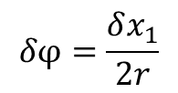


Уравнения Лагранжа второго рода.
МГТУ им. Н.Э. Баумана
Обобщенные силы.
$$L$$
${1) Q}_{x_{1}}−?$
$δx_{2}=0; δx_{1}>0$
$$Q_{x_{1}}=\frac{{\left[\sum{δA({\overline{F}}_{k})}\right]}_{δx_{1}}}{δx_{1}}=\frac{Lδφ}{δx_{1}}$$
$$=\frac{Lδx_{1}}{2rδx_{1}}$$
$$=\frac{L}{2r}$$
$$C$$
$$δx_{1}$$
$$δφ=\frac{δx_{1}}{2r}$$
$$δφ$$
$${\overline{F}}_{уп}$$
$$L$$
${2) Q}_{x_{2}}−?$
$δx_{1}=0; δx_{2}>0$
$$Q_{x_{2}}=\frac{{\left[\sum{δA({\overline{F}}_{k})}\right]}_{δx_{2}}}{δx_{2}}=\frac{−Lδφ−F_{уп}δx_{2}}{δx_{2}}$$
$$=−\frac{L}{2r}−cx_{2}$$
$$C$$
$$δx_{2}$$
$$δφ=\frac{δx_{2}}{2r};$$
$$F_{уп}=cx_{2}$$
$$δφ$$

Slide 6
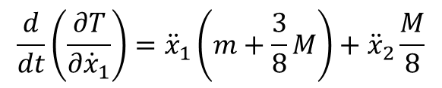
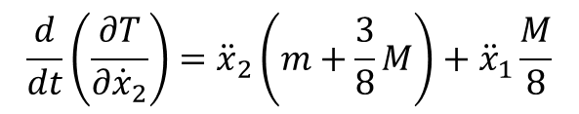
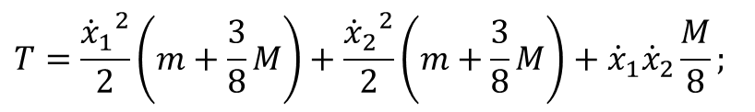
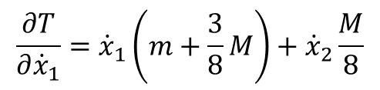
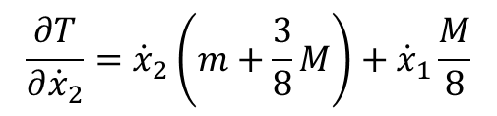
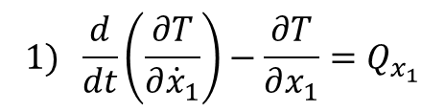
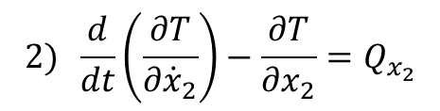
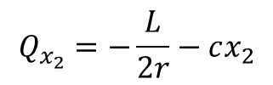
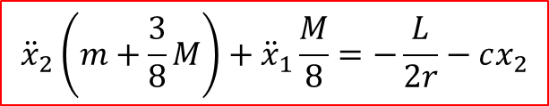
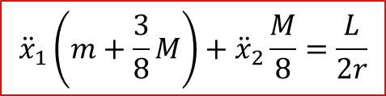
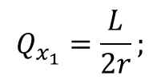
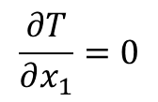
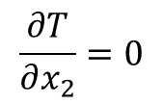
Уравнения Лагранжа второго рода.
МГТУ им. Н.Э. Баумана
$$T=\frac{{{\dot{x}}_{1}}^{2}}{2}\left(m+\frac{3}{8}M\right)+\frac{{{\dot{x}}_{2}}^{2}}{2}\left(m+\frac{3}{8}M\right)+{\dot{x}}_{1}{\dot{x}}_{2}\frac{M}{8};$$
$$Q_{x_{1}}=\frac{L}{2r};$$
$$Q_{x_{2}}=−\frac{L}{2r}−cx_{2}$$
Составляем уравнения Лагранжа.
$$1) \frac{d}{dt}\left(\frac{∂T}{∂{\dot{x}}_{1}}\right)−\frac{∂T}{∂x_{1}}=Q_{x_{1}}$$
$$2) \frac{d}{dt}\left(\frac{∂T}{∂{\dot{x}}_{2}}\right)−\frac{∂T}{∂x_{2}}=Q_{x_{2}}$$
$$\frac{∂T}{∂{\dot{x}}_{1}}={\dot{x}}_{1}\left(m+\frac{3}{8}M\right)+{\dot{x}}_{2}\frac{M}{8}$$
$$\frac{∂T}{∂{\dot{x}}_{2}}={\dot{x}}_{2}\left(m+\frac{3}{8}M\right)+{\dot{x}}_{1}\frac{M}{8}$$
$$\frac{d}{dt}\left(\frac{∂T}{∂{\dot{x}}_{1}}\right)={\ddot{x}}_{1}\left(m+\frac{3}{8}M\right)+{\ddot{x}}_{2}\frac{M}{8}$$
$$\frac{d}{dt}\left(\frac{∂T}{∂{\dot{x}}_{2}}\right)={\ddot{x}}_{2}\left(m+\frac{3}{8}M\right)+{\ddot{x}}_{1}\frac{M}{8}$$
$$\frac{∂T}{∂x_{1}}=0$$
$$\frac{∂T}{∂x_{2}}=0$$
$${\ddot{x}}_{1}\left(m+\frac{3}{8}M\right)+{\ddot{x}}_{2}\frac{M}{8}=\frac{L}{2r}$$
$${\ddot{x}}_{2}\left(m+\frac{3}{8}M\right)+{\ddot{x}}_{1}\frac{M}{8}=−\frac{L}{2r}−cx_{2}$$

